Slide 1
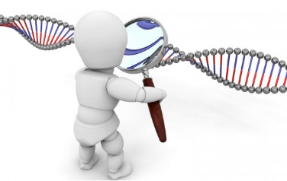
Les SVT au cycle 4
Le temps de l’adolescence, celui des évolutions physiques et psychiques et de l’ouverture au monde
Notes:
Celui de l’adolescence… référence aux spécificités du cycle et façon d’insister sur « d’abord l’élève » et ensuite ce qui sera enseigné/appris

Slide 2
-Le double objectif : former et socialiser -Des compétences travaillées… approfondies -Trois thématiques au service de ces objectifs -Des attendus de fin de cycle (AFC) : l’élève apprend à… -Des idées-clés : notions liées aux AFC -Une épreuve terminale au DNB …. Un programme ? Non un curriculum…
Notes:
Celui de l’adolescence… référence aux spécificités du cycle et façon d’insister sur « d’abord l’élève » et ensuite ce qui sera enseigné/appris

Slide 3
Le double objectif : former et socialiser
Permettre à l’élève de :
D’accéder aux savoirs scientifiques ( démarches et notions), d’appréhender la complexité du réel et la place des techniques dans leurs interactions avec les sciences ;
D’expliquer les liens nature/être humains et les impacts de ses actions ;
D’exercer une citoyenneté éclairée, de développer sa sociabilité en vue de s’insérer dans la société et de participer à son évolution, en particulier dans les domaines de la santé et de l’environnement et sur les questions vives qui la traversent.
Notes:
Si le double objectif de la scolarité obligatoire - celle qui permet d’accéder à une culture commune - est de former et socialiser (cf socle commun)
Comment les SVT y contribuent au cycle 4 ?
Source de la diapo : socle commun et introduction au programme de SVT

Slide 4
Des compétences travaillées, approfondies
Les compétences travaillées
Pratiquer des démarches scientifiques (4,2,1)
Concevoir, créer, réaliser (4)
Utiliser des outils et mobiliser des méthodes pour apprendre (2)
Pratiquer des langages (1,4)
Utiliser des outils numériques (2)
Adopter un comportement éthique et responsable (3,4,5)
Se situer dans l’espace et dans le temps (5, 4)
Des compétences approfondies
Similaires à celles de l’enseignement « Sciences et technologies « du cycle 3
Maîtrisées avec davantage d’autonomie
Développées dans des situations plus complexes et à des échelles temporelles et spatiales nouvellement abordées
Notes:
A cet effet des compétences sont plus spécialement travaillées et approfondies…

Slide 5
Trois thématiques au service de ces objectifs
La planète Terre, l’environnement et l’action humaine
Une thématique qui participe à l’éducation à la responsabilité citoyenne en matière de gestion des risques, de développement durable et de santé
Le vivant et son évolution
Une thématique qui participe à l’éducation citoyenne en luttant contre les préjugés raciaux ou ceux liés au genre. Elle permet de distinguer les théories scientifiques et les croyances.
Le corps humain et la santé
Une thématique qui croise les enjeux de santé, ceux de prévention et de lutte, les enjeux de responsabilité et d’altérité
Notes:
Au service des objectifs de formation et de socialisation déclinés en compétences à travailler…
Diapositive construite à partir des propos introductifs des documents ressources EDUSCOL établis pour chaque thématique

Slide 6
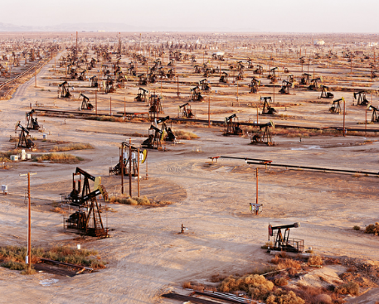
Des attendus de fin de cycle : l’élève apprend à…
La planète Terre, l’environnement et l’action humaine
Explorer et expliquer certains phénomènes géologiques liés au fonctionnement de la Terre
Explorer et expliquer certains éléments de météorologie et de climatologie
Identifier les principaux impacts de l’action humaine, bénéfices et risques, à la surface de la planète Terre
Envisager ou justifier des comportements responsables face à l’environnement et à la préservation des ressources limitées de la planète
Notes:
Des attendus du point de vue de l’élève… pas d’exhaustivité

Slide 7
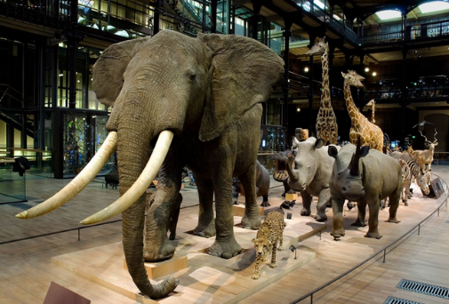
Des attendus de fin de cycle: l’élève apprend à…
Le vivant et l’évolution :
Expliquer l’organisation du monde vivant, sa structure et son dynamisme à différentes échelles d’espace et de temps
Mettre en relation différents faits et établir des relations de causalité pour expliquer :
La nutrition des organismes,
La dynamique des populations,
La classification du vivant, la biodiversité (diversité des espèces),
La diversité génétique des individus,
L’évolution des êtres vivants .

Slide 8
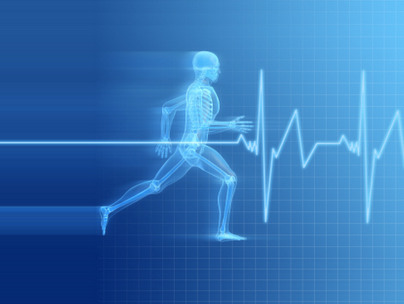
Des attendus de fins de cycle : l’élève apprend à…
Le corps humain et la santé* :
Expliquer quelques processus biologiques impliqués dans le fonctionnement de l’organisme humain, jusqu’au niveau moléculaire : activités musculaire, nerveuse et cardio-vasculaire, activité cérébrale, alimentation et digestion, relations avec le monde microbien, reproduction et sexualité ;
Relier la connaissance de ces processus biologiques aux enjeux liés au comportements responsables individuels et collectifs en matière de santé
OMS, 1946

Slide 9
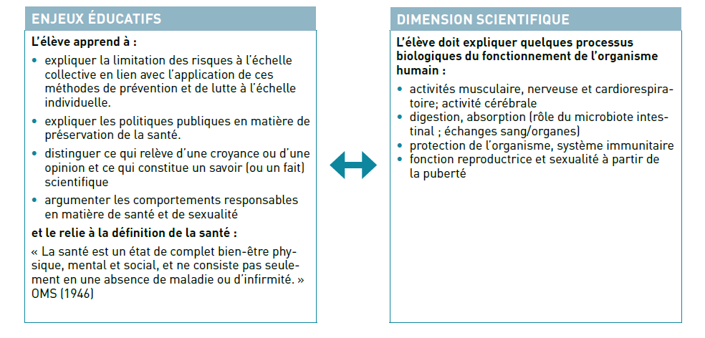
Des enjeux éducatifs – Une dimension scientifique
Ressources Eduscol

Slide 10
Les idées-clés : notions que recouvrent les AFC
La planète Terre, l’environnement et l’action humaine
La terre est une planète rocheuse dans le système solaire, elle présente un dynamisme externe et interne
Les dynamismes de la Terre présentent les risques et des aléas - prévention
Les séismes sont des manifestations du dynamisme interne – Failles – temps court
Le volcanisme est une manifestation du dynamisme interne - Tous les volcanismes ne présentent pas les mêmes risques – Types d’éruptions volcaniques
La Terre est découpée en plaques lithosphériques – les aléas sont différents selon les endroits
Un rééquilibrage des températures est à l’origine du dynamisme externe
Il y a une différence d’échelles entre météo et climat – zones climatiques – risques naturels météorologiques
Risques et enjeux du réchauffement climatique
L’Homme exploite des ressources alimentaires et énergétiques qui ont un impact environnemental local ou global
Il existe des solutions de restauration et de préservation

Slide 11
Les idées-clés : notions que recouvrent les AFC
Le vivant et son évolution
L’évolution des êtres vivants
Biodiversité (phénotypique – génétique)
Classification du vivant – les grands groupes d’êtres vivants – parentés - arbres
Hasard et sélection naturelle
Faits d’évolution (apparition et disparition d’espèces au cours des temps géologiques)
Mutations de l’ADN
Diversité et stabilité génétique des êtres vivants – Organisation du mode vivant
Le triptyque génotype-phénotype-environnement
Des individus d’une même espèce se ressemblent : ils ont les mêmes gènes – ADN – multiplication cellulaire
Des individus d’une même espèce présentent des différences : les gènes ont plusieurs versions – mutations
La production de gamètes et la fécondation « brassent » les versions de gènes pour créer un individu unique
Des interactions dynamiques – dynamique des populations
Interactions des cellules avec leur environnement : besoins nutrition – plantes chlorophylliennes – de l’organisme à la cellule – systèmes de transport
Interactions avec des microorganismes : nutrition (mycorhizes…)
Des modalités de reproduction – sexuée – asexuée - gamètes

Slide 12
Les idées-clés : notions que recouvrent les AFC
Le corps humain et la santé
Identifier les capacités et limites de l’organisme à l’effort
Rythme cardiaque - santé
Rythme respiratoire - santé
Les organes (cellules) communiquent – système sanguin - système nerveux - Le cerveau intègre des informations - santé
L’organisme présente des besoins nutritifs - Système digestif – digestion – absorption des nutriments
Apports qualitatifs et quantitatifs des aliments
Des microorganismes vient en symbiose d’autres sont pathogènes – mesures d’hygiène -
Des réactions immunitaires – lymphocytes – anticorps – prévention
Puberté – contrôles hormonaux - maitrise de la reproduction - IST
Réflexion académique

Slide 13
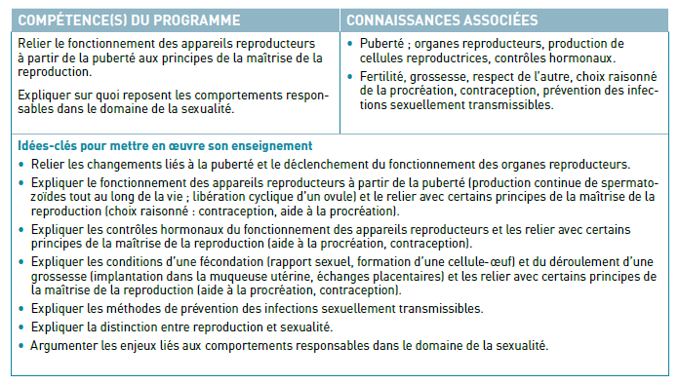
Les idées-clés pour mettre en œuvre son enseignement
Ressources Eduscol

Slide 14
Une épreuve terminale au DNB
Les exercices peuvent prendre appui sur des situations issues de la vie courante ou d'autres disciplines. Ils peuvent adopter toutes les modalités possibles, y compris la forme de questionnaires à choix multiples.
En relation avec les compétences du socle commun de connaissances, de compétences et de culture et des programmes l'épreuve est construite afin d'évaluer l'aptitude du candidat :
à maîtriser les compétences et connaissances prévues par les programmes ;
à pratiquer différents langages (textuel, symbolique, algébrique, schématique, graphique) pour observer, raisonner, argumenter et communiquer ;
à exploiter des données chiffrées et/ou expérimentales ;
à analyser et comprendre des informations en utilisant les raisonnements, les méthodes et les modèles propres aux disciplines concernées.
Note de service du 6 avril 2016 (BOEN n°14, 18 avril 2016)

Slide 15
Un programme ? Non, un curriculum…
Il est écrit du côté de l’élève-adolescent :
ce qu’il doit avoir acquis en fin de cycle
ce qu’il doit avoir acquis en termes de compétence
Ces acquisitions seront évaluées dans le cadre de situations
C’est la fin des chapitres « alimentation », « reproduction »… remplacés par des sujets d’étude en lien avec des enjeux éducatifs permettant de convoquer les savoirs (connaissances, capacités, attitudes) :
Comment concevoir et mettre en œuvre son enseignement selon cette nouvelle modalité ?
Ces sujets d’étude s’inscrivent dans un projet de cycle prenant en compte le contexte ou la spécificité de l’établissement définis dans son projet et le contrat d’objectif : Comment établir un programme de cycle au service du projet de cycle ?
Notes:
Faire référence à la situation /comparaison avec les programmes de Lycées :
on est passé de « la reproduction » à « féminin-masculin »
Mais ici, dans les programmes de collège, on va plus loin… est écrit ce que l’élève doit savoir et non ce qui est proposé comme « entrée » pour qu’il sache … Face à « la reproduction humaine » de 4ème… RIEN… sinon l’enseignant devant sa feuille blanche, ses idées !
Un enseignement fondé sur des problématiques nécessitant d’explorer, de comprendre, de maîtriser des savoirs biologiques ou géologiques… ce qui est attendu des élèves en fin de cycle
Achever avec quelles compétences professionnelles acquérir ou approfondir pour développer de nouvelles routines ?
Deuxième partie du diaporama (le réel après le prescrit)…. Commencer par le projet de cycle… le programme de cycle… Différence projet/programme
Programme = les actions au service du projet

